Slide 1
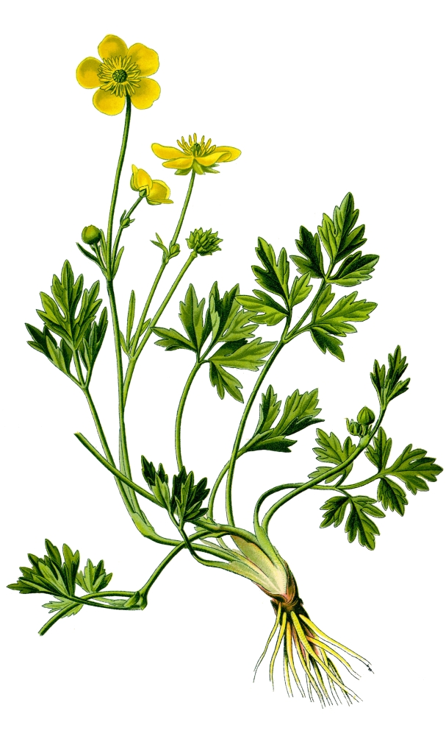
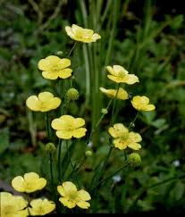
Sóley
Skriðsóley

Slide 2
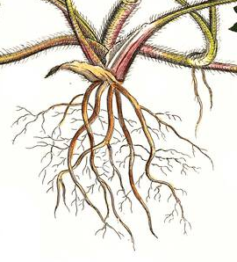
Blómum er skipt í nokkra parta
Skoðum ræturnar
Ræturnar eru með marga fínlega anga
Rótin heldur plöntunni fastri í jörðinni svo hún fjúki ekki
Rótin sér plöntunni fyrir næringu með því að sjúga vatn
og steinefni upp úr moldinni.

Slide 3
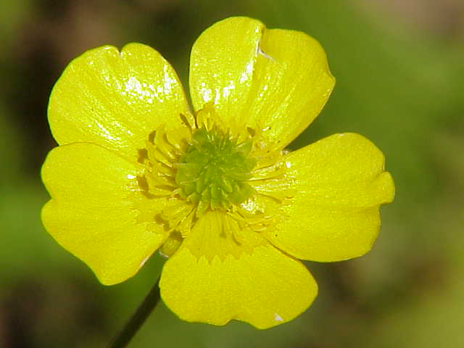
Sóley vex einkum hjá sveitabæjum, í gömlum túnum og í smá bæjum og borgum
Hún er lítið í óræktuðu, villtu landi
Skriðsóley er fjölær, skriðujurt með stór, gul blóm.

Slide 4
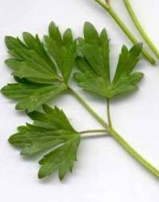
Blöð og stilkur
Blómið er með langan stilk
Blaðstilkar eru þétthærðir
Blöðin eru bæði frá stofni og stöngli
Stilkurinn eða stöngullinn sem vex upp úr rótinni flytur vatnið og næringuna út í laufblöðin og til blómakrónunnar.
Blaðkan, blaðið er gishært, þrískipt og miðhlutinn er með stilk
Hver blaðhluti skiptist í þrjá flipa sem hver um sig er tenntur

Slide 5
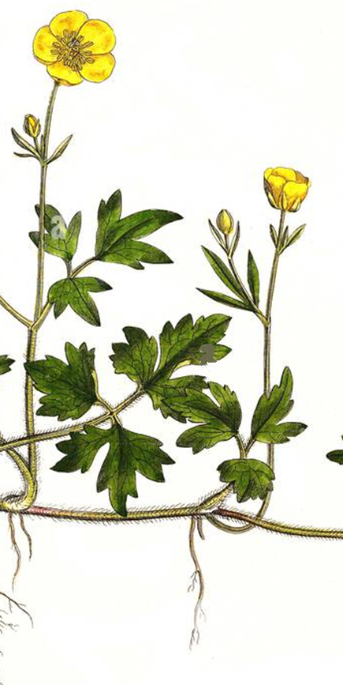
Stöngull
Stöngullinn er hærður með stakstæðum og stofnstæðum blöðum á löngum stilk.
Stöngull er jarðlægur og skýtur rótum
Á myndinni sjáið þið af hverju blómið kallast skriðsóley
Blómið skríður áfram með því að festa nýjar og nýjar rætur útfrá stilkunum

Slide 6
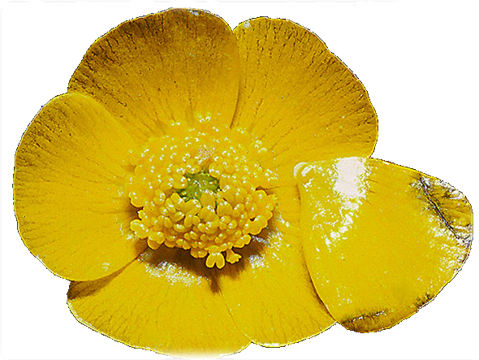
Krónan
Blómið eða krónan er gul og er 1,5–2,5 cm að þvermáli
Blómið er með fimm krónublöð sem eru egglaga og odddregin
Hærð að utanverðu
Í miðju blóminu eru stelpu og strákafræflar
Til þess að blómið geti búið til fræ þarf að frjóvga blómið
Flugurnar og vindurinn hjálpa blóminu að frjóvgast
Flugurnar setjast á blómið til að ná sér í næringu
Á meðan flytja fæturnir á flugunni frjókornin á milli stráka og stelpu frævlanna

Slide 7
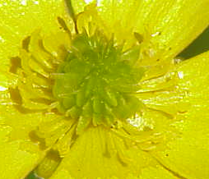
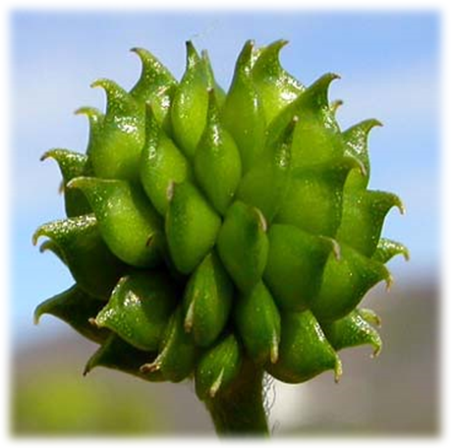
Fræflar
Fræ
Í þessum knúppi eru fræ

Slide 8
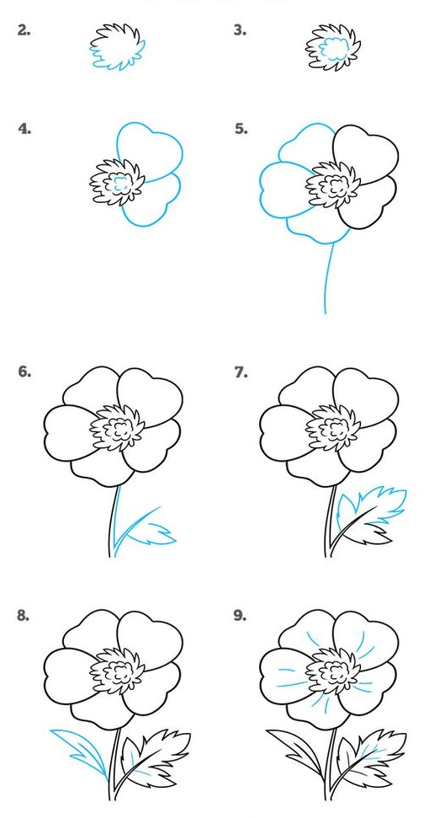
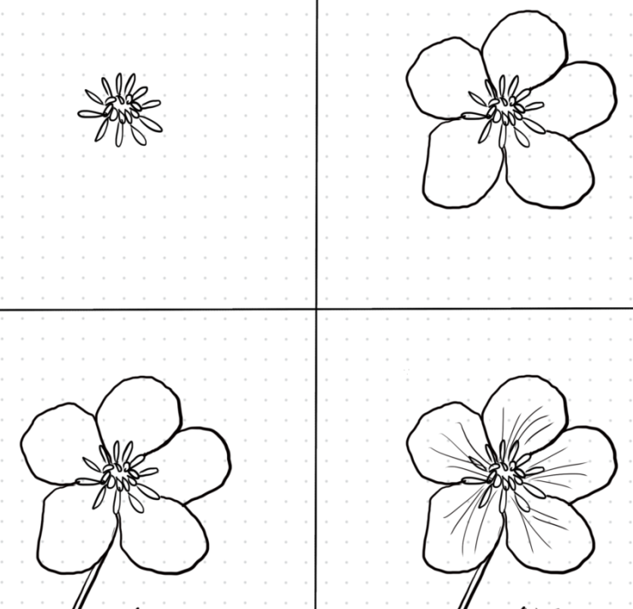
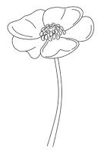
Sóley

Slide 9
